Slide 1
AI 실전 12주차
Computer Vision - Text to Video

Slide 2
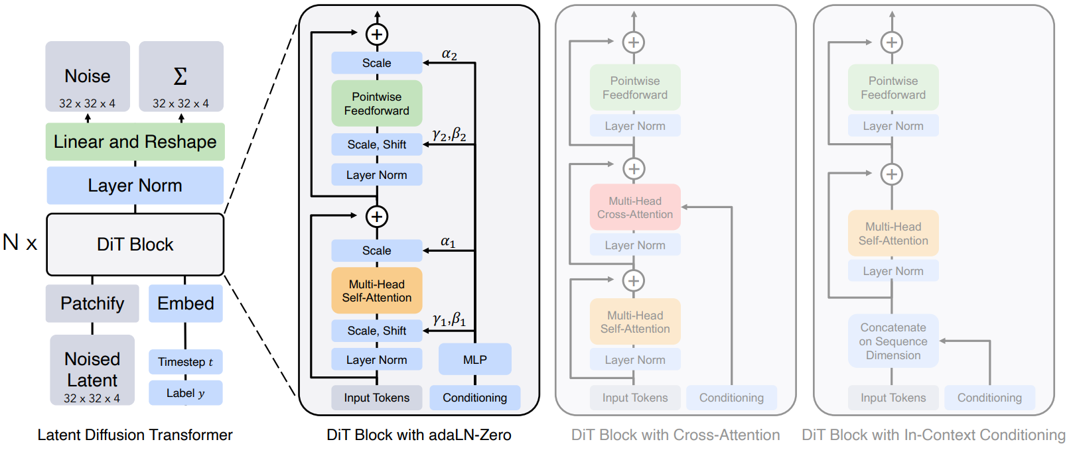
DiT (Diffusion Transformer)

Slide 3
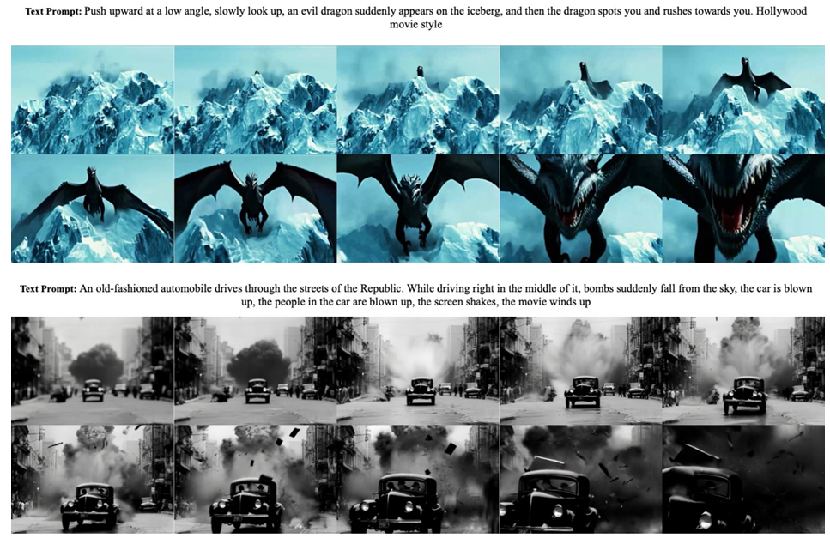
CogVideoX
CogVideoX: Text-to-Video Diffusion Models with An Expert Transformer

Slide 4
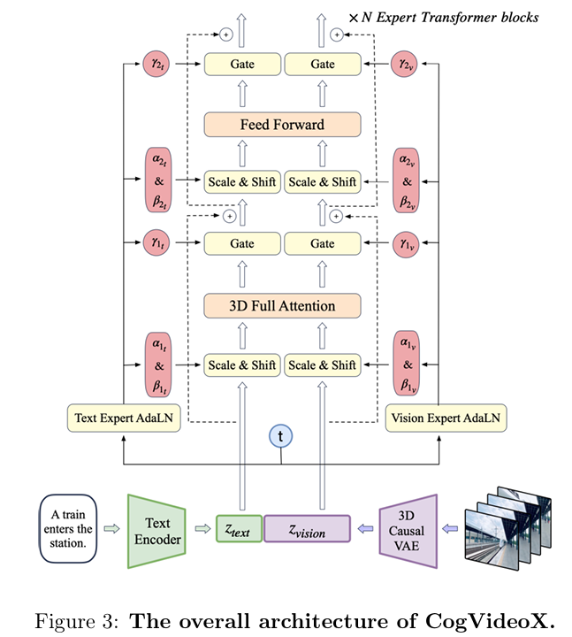
CogVideoX 구조
DiT 구조를 이용한 이미지 생성 + 시간
시간 개념을 구하기 위해 하나의 이미지를 3D VAE Encoder 처리를 함.

Slide 5
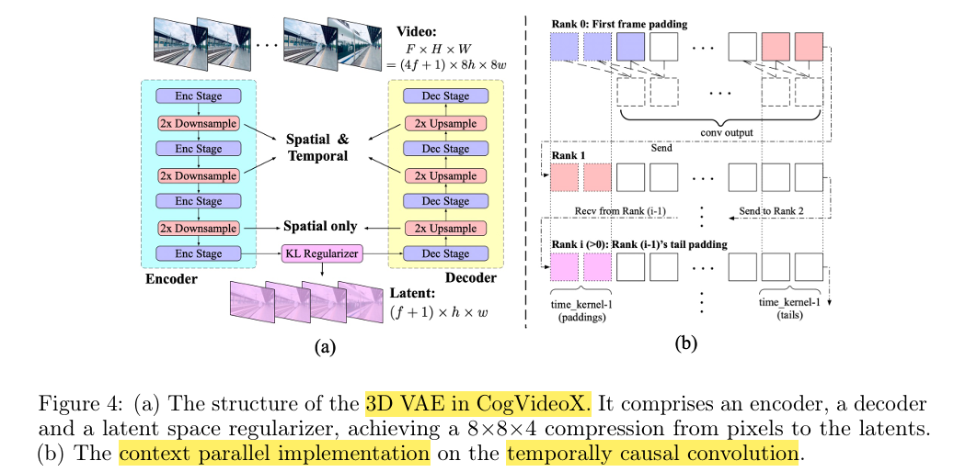
3D Causal VAE
기본적으로, Encoder와 Decoder에서 보면 2x Downsampling
Spatial은 8배
temporal은 4배 줄어드는 구조
현재와 과거에 영향을 적게함.(많이 변화할 필요x)

Slide 6
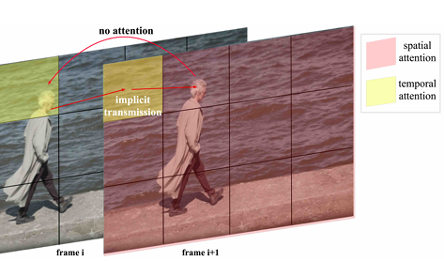
Expert Transformer - 3D Full Attention
현재, 다음 프레임 각 영역별로 동시 계산 적용

Slide 7
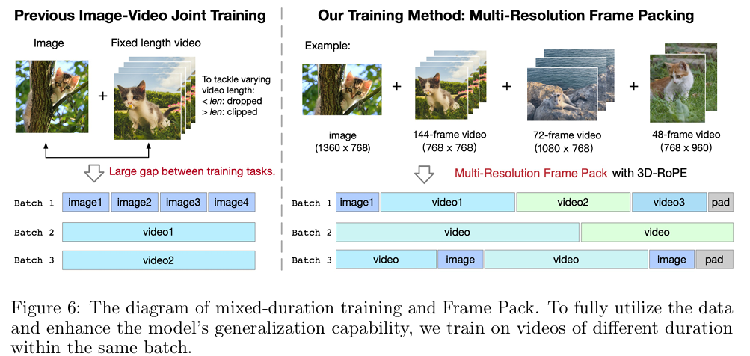
Mixed Training
이미지, 영상 생성에 차이를 줄이기 위한 다른 영상 이미지들을 연결하여 학습 방안 제시
이전 방식으로 공간을 동일하게 하며, 큰 이미지는 자르기 처리
공간이 작은 이미지는 패딩 처리
또한 이미지 크기 점차 크게 적용

Slide 8
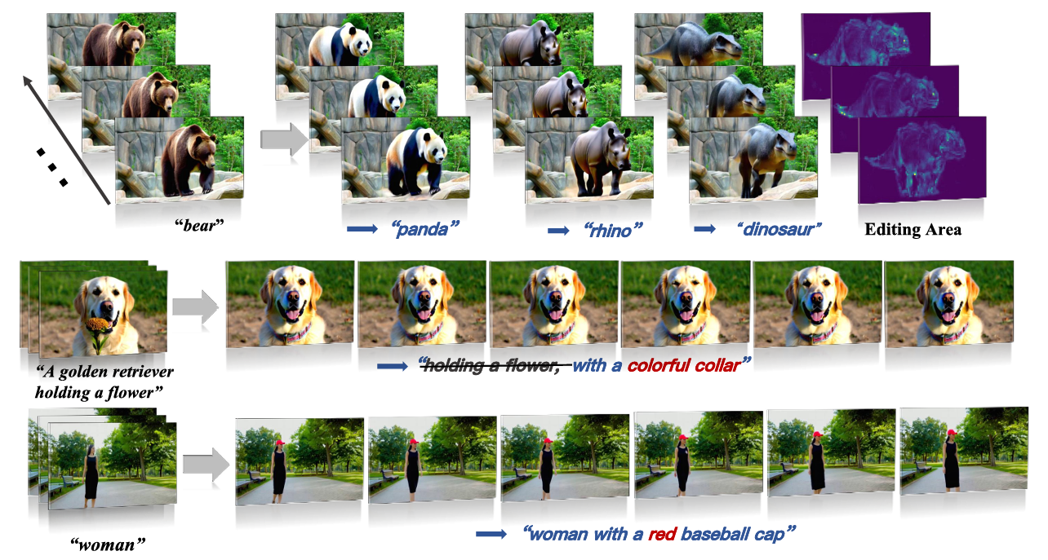
FlowDirector
FlowDirector: Training-Free Flow Steering for Precise Text-to-Video Editing

Slide 9
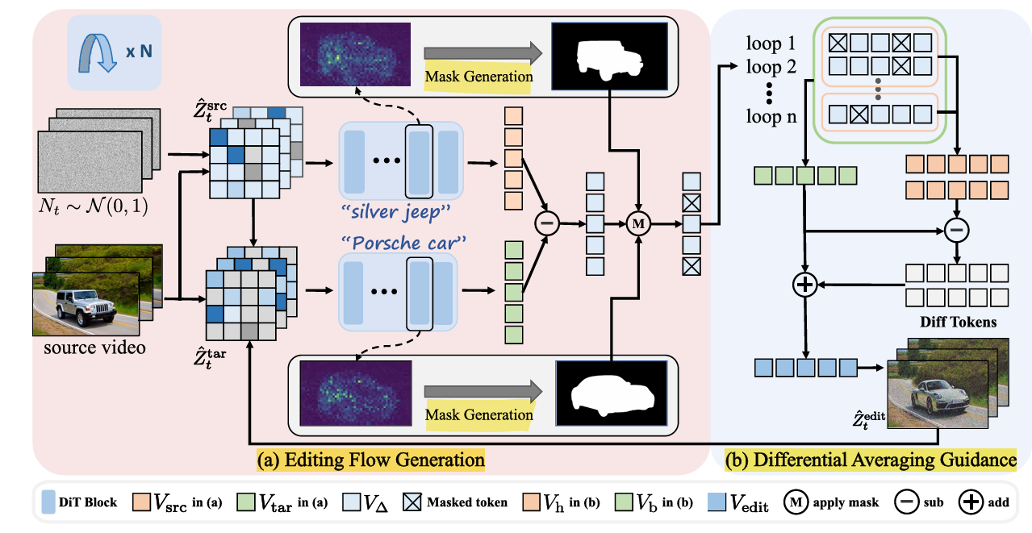
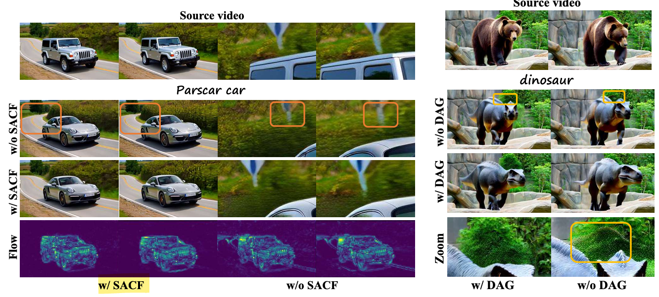
FlowDirector 구조
attention masking
해당 객체의 물체를 마스킹 처리함. Attention(Query, Key, Value) 내용들의 계산으로 구해짐.
Object Text, Attention shape를 동일하게
differential averaging guidance
이미지 생성하고 나온 과정(Denoise처리 유사, 속도)를 평균화 처리(쉽게 말해 모션블러)

Slide 10
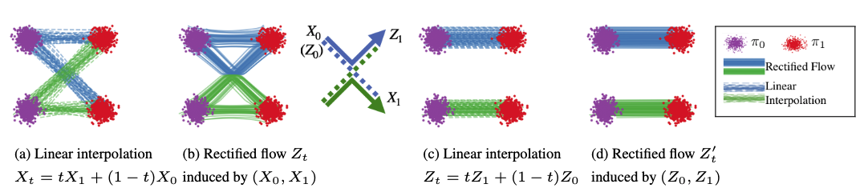
이미지 생성 잘하기 위한 방안
기존의 Diffusion 모델에서 Denoise 하는 과정들을 구하는 것을 목표로 함.
FlowDirector에서 적용한 것으로 Rectified flow 기법으로, Denoise 하는 과정(velocity, 속도)를 학습하는 방안 제시
이 기법을 FLUX 모델에서 채택

Slide 11
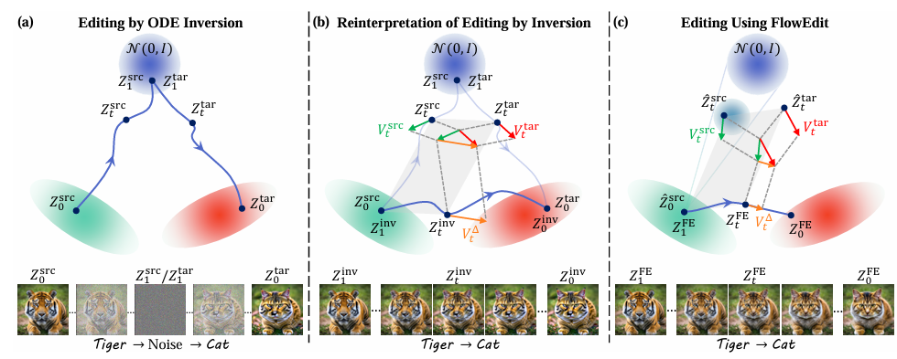
이미지를 생성를 잘 하기 위한 방안
Random noise start
노이즈를 초기화 할 때 대상의 이미지(source image)를 대상으로 노이즈 초기화
연관성 없이 이미지 생성
Noise Inversion
이미지 노이즈를 연관성 있게 학습 과정으로 적용한 것 정확도 높으나 속도 느림.
Inversion-Free
이미지 연관성 학습 없이도 성능 좋게 나옴!

